Slide 1
Опорний заклад Теребовлянська
ЗОШ І-ІІІ ступенів №1
Теребовлянської міської ради Тернопільської області
Портфоліо вчителя української мови і літератури
Дирди Наталії Степанівни

Slide 2
Дирда Наталія Степанівна
Освіта: вища (Тернопільський державний педагогічний інститут)
Стаж педагогічної роботи: 33 роки
Посада: вчитель української мови і літератури, заступник директора школи з НВР
Кваліфікаційна категорія: «спеціаліст вищої категорії
Педагогічне звання: «старший учитель»

Slide 3
Методична проблема, над якою працюю
Активізація розумової діяльності учнів на уроках української мови і літератури та в позаурочний час

Slide 4


Slide 5


Slide 6


Slide 7
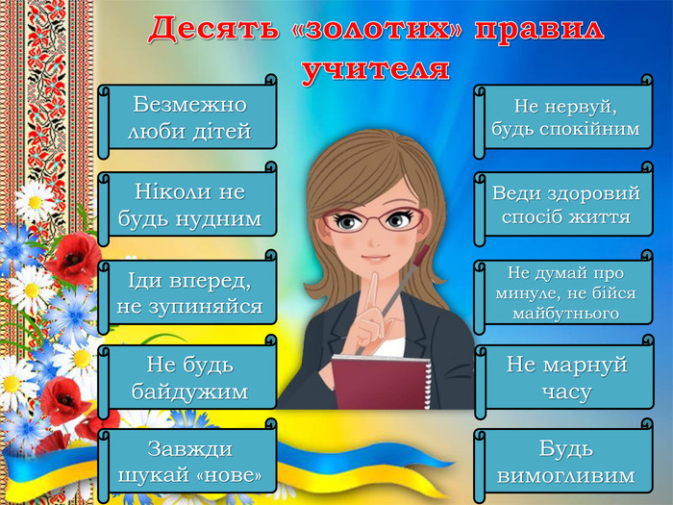

Slide 8
За час педагогічної діяльності набула досвіду:
диференціювати, індивідуалізувати процес навчання;
розвивати аналітичне мислення учнів;
формувати у здобувачів освіти навички самооцінювання, самоконтролю своєї навчальної діяльності;
сприяти розвитку творчого мислення, культури спілкування;
виховувати активну особистість, яка вміє бачити й вирішувати нестандартні ситуації

Slide 9
Методична робота
Очолюю методичне об’єднання вчителів української мови і літератури відділу освіти Теребовлянської ОТГ
З 2016 до 2019 років надавала методичну допомогу молодим педагогам (була керівником школи молодого учителя) відділу освіти Теребовлянської ОТГ

Slide 10
Методична робота
Проводила навчання для учителів української мови і літератури, зарубіжної літератури Теребовлянської, Микулинецької та Великоберезовицької ОТГ, які викладатимуть у 5 класі НУШ

Slide 11
Методична робота
У березні 2020 року під час протиепідеміологічних заходів щодо захворювання на KOVID 2019 проводила відеоуроки для учнів 11-х класів у Теребовлянському медіацентрі
https://fb.watch/fEs6kLJhtT/
https://fb.watch/fEs9FfLW9d/
https://fb.watch/fEsccs1HKQ/
https://fb.watch/fEseP2-aBn/

Slide 12
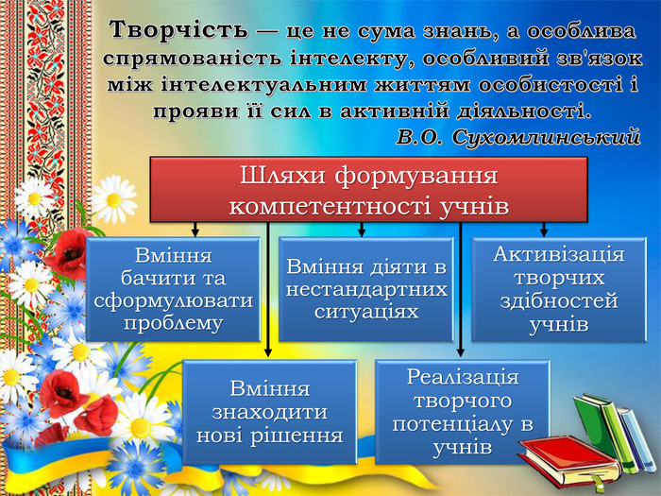

Slide 13
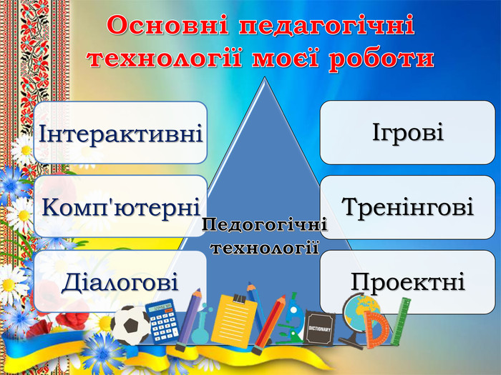

Slide 14


Slide 15


Slide 16


Slide 17
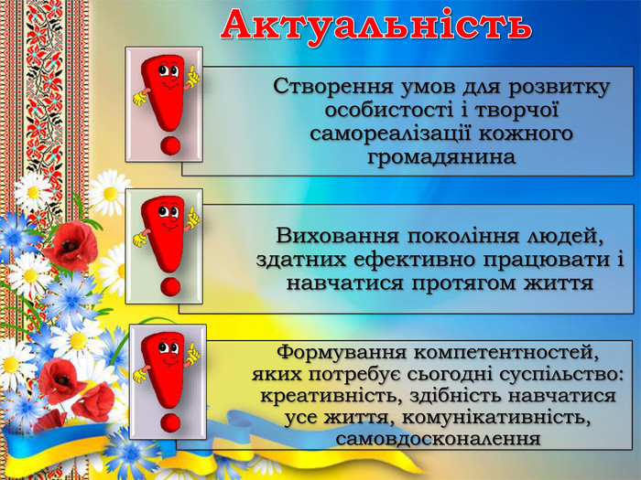

Slide 18
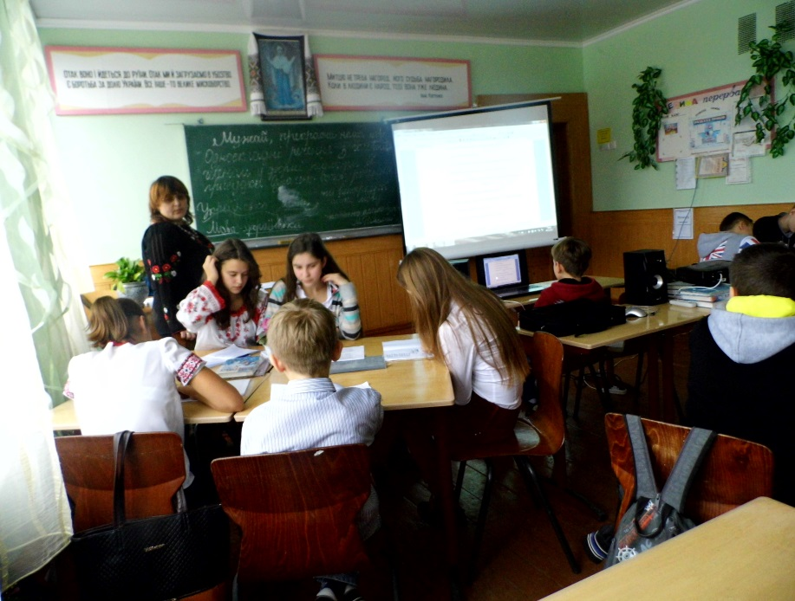
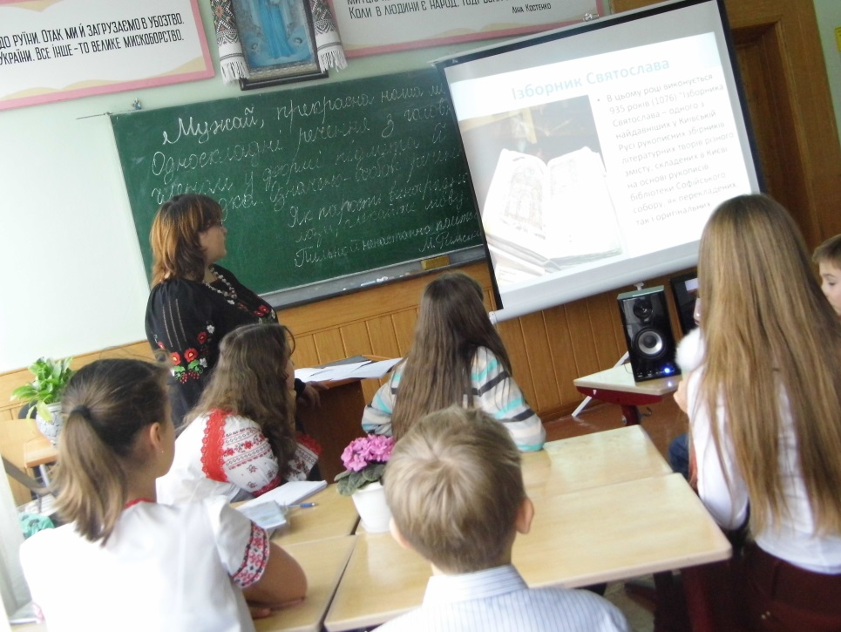
Робота в групах

Slide 19
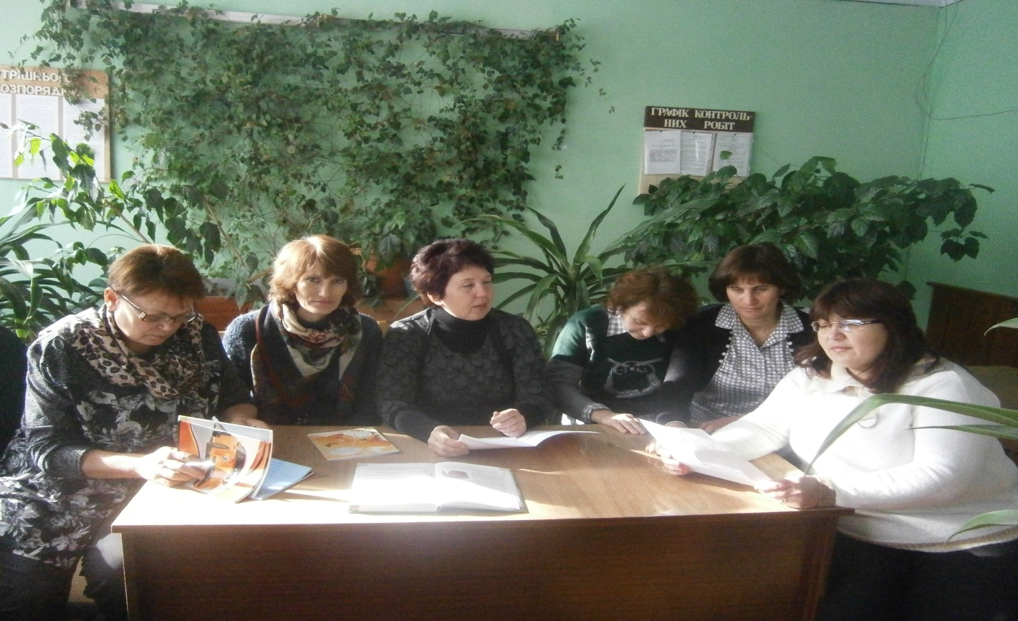
Засідання творчої групи вчителів української мови і літератури

Slide 20
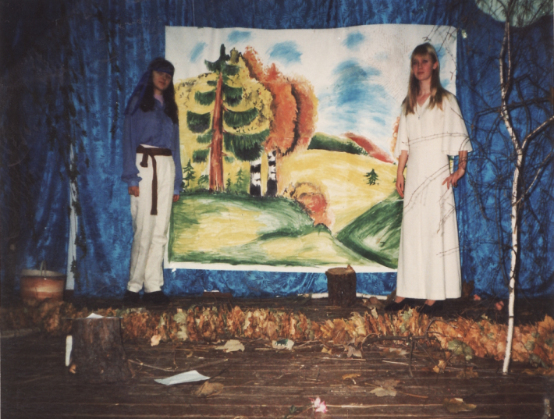
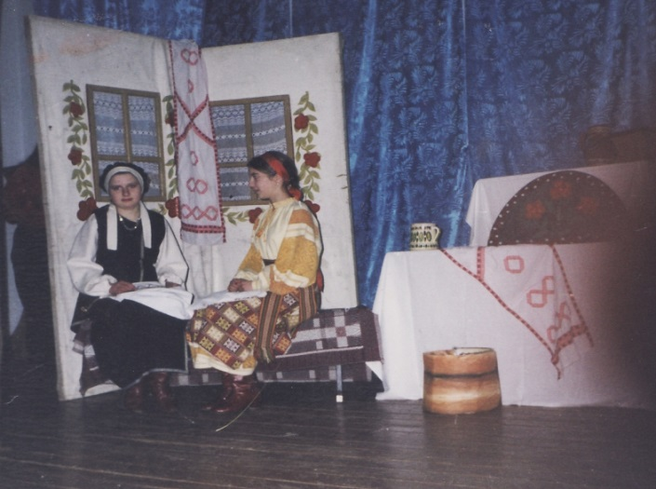
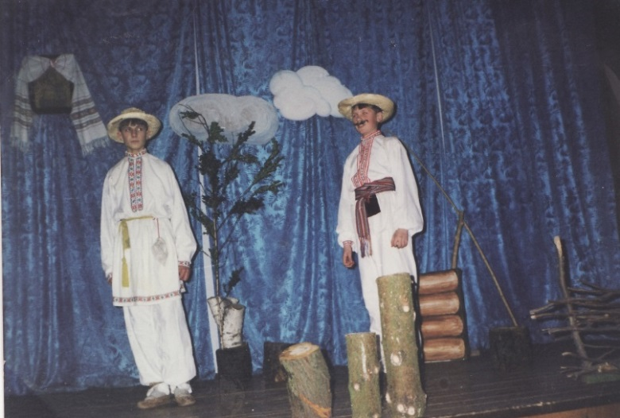
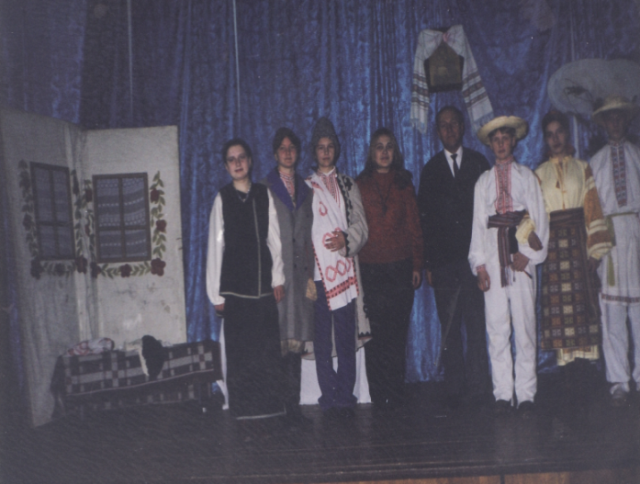
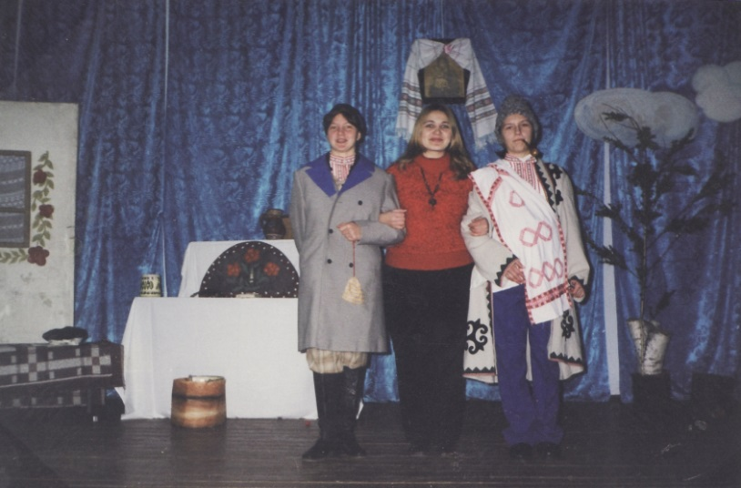
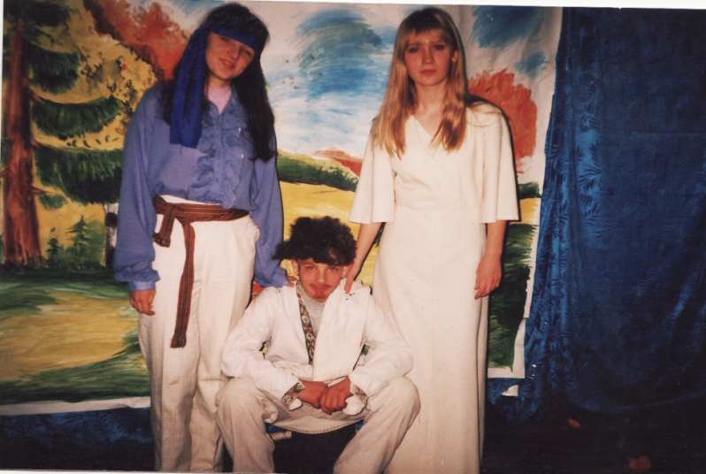
Наш драмгурток

Slide 21
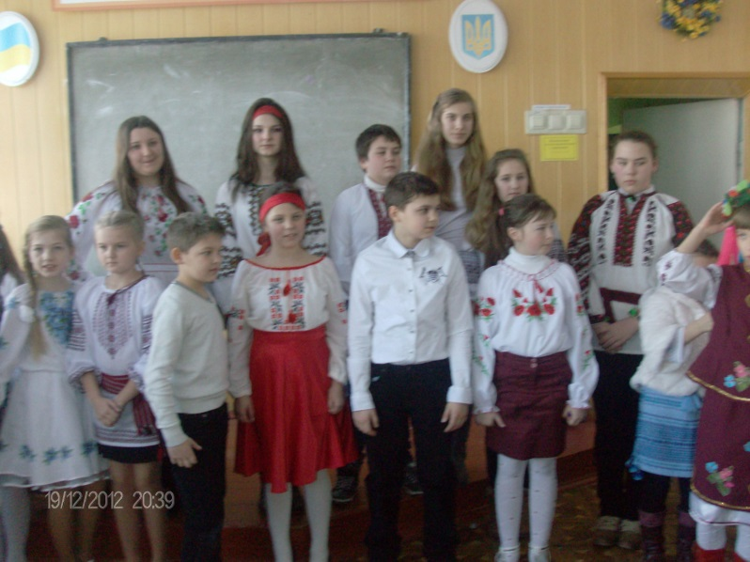
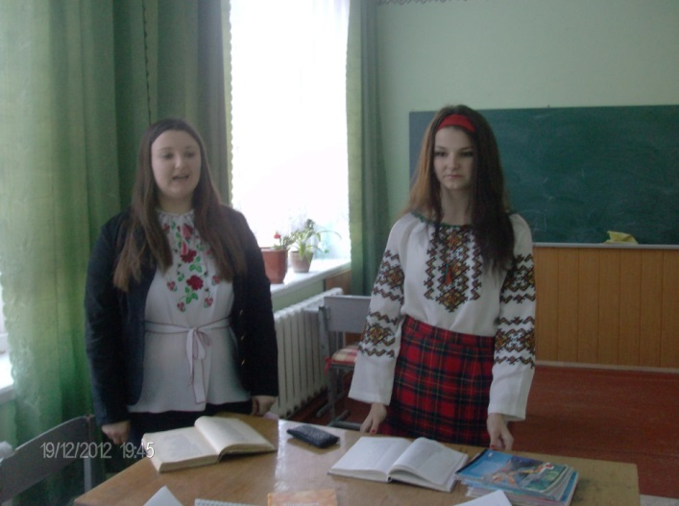
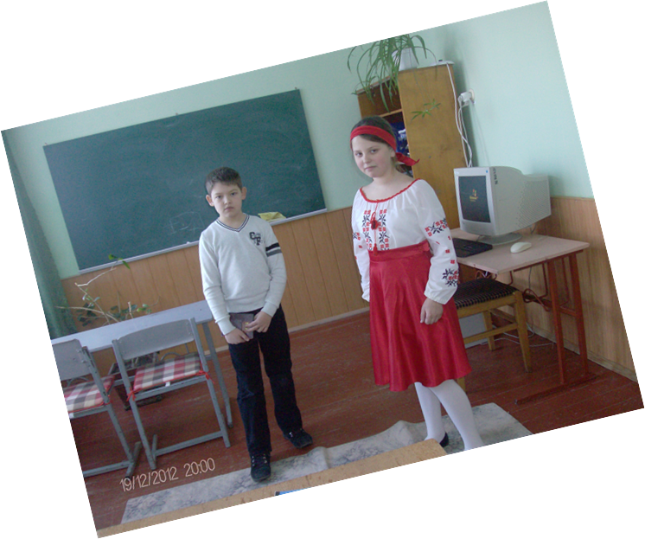
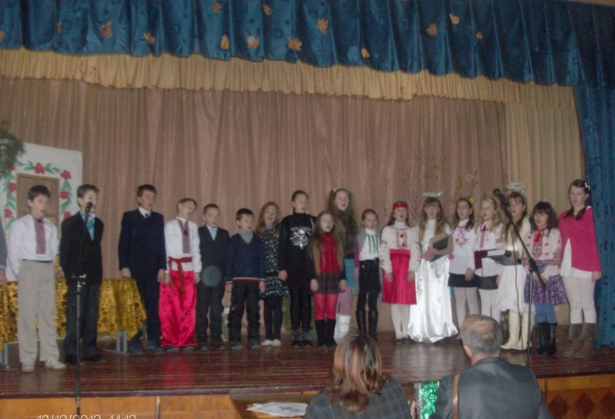
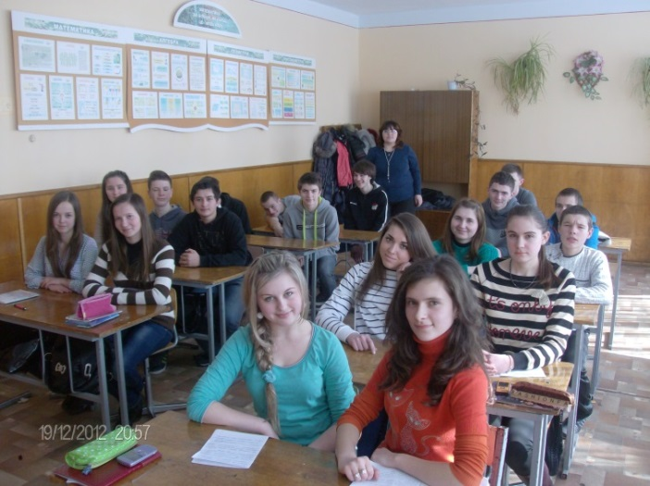
Свято рідної мови

Slide 22
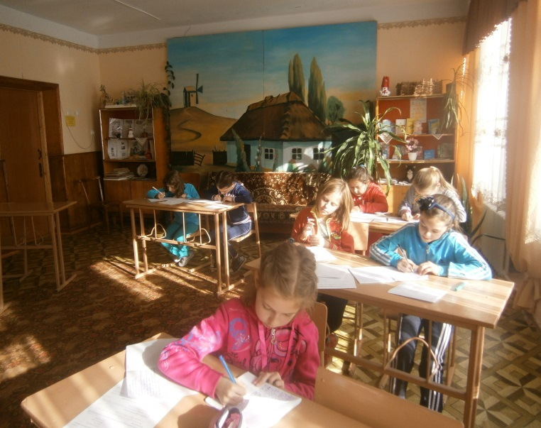
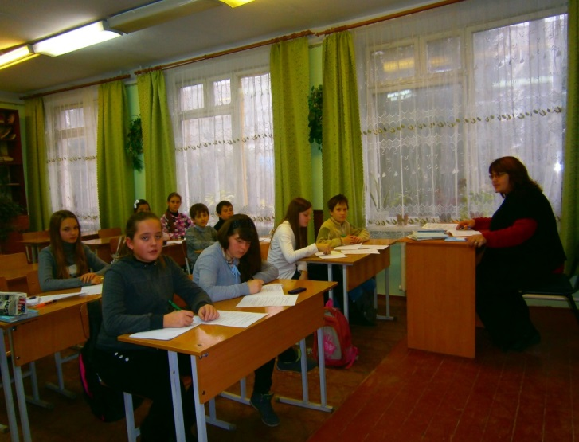
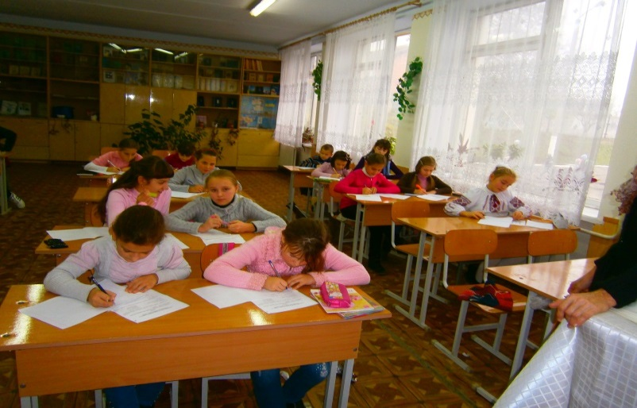
Шкільні олімпіади
та конкурси

Slide 23
Робота з обдарованими дітьми
у 2018-2019н.р. учениця 7-А класу Ярошевська Вікторія посіла ІІІ місце у ІІ етапі Всеукраїнської учнівської олімпіади з української мови і літератури та І місце у ІІ етапі Міжнародного конкурсу знавців української мови імені Петра Яцика; у 2019-2020н.р. учень 5-Б класу Мудрик Артем зайняв І місце у районному етапі Міжнародного конкурсу знавців української мови імені Петра Яцика; у 2021-2022н.р. учень 10-А класу Студент Едвард виборов ІІ місце у ІІ етапі та ІІІ місце у ІІІ етапі Всеукраїнської учнівської олімпіади з української мови і літератури; учень 7-Б класу Мудрик Артем зайняв ІІІ місце у ІІ етапі Всеукраїнської учнівської олімпіади з української мови і літератури; учень 10-А класу Студент Едвард посів І місце у ІІ етапі та ІІ місце у ІІІ етапі, взяв участь у ІV фінальному етапі Міжнародного мовно-літературного конкурсу учнівської та студентської молоді імені Тараса Шевченка (результати не були оголошені через початок війни); учень 7-Б класу Мудрик Артем – ІІ місце у ІІ етапі етапі Міжнародного мовно-літературного конкурсу учнівської та студентської молоді імені Тараса Шевченка.

Slide 24
Підвищення кваліфікації

Slide 25
Нагороди

Slide 26


